Slide 1
产品防伪溯源系统、 红包促销系统、防伪二维码、会员积分系统、电子保修卡系统、微商授权控管理系统、多级经销商防窜货管理系统、提货券销售管理系统、种业/药品/兽药/农资追溯系统
一切从这里开始…
不仅仅是生码 更是一套一物一码的整体解决方案
一物一码生码软件介绍
介绍人：梁工 时间：2017年07月 QQ：3653315

Slide 2
Part 1
软件能帮您做些什么呢？
1
一码领先 招招领先
DIY 玩转一物一码
6
1
满足您数码的需求
提供多种开发接口及模版，提供系统开发文档及源码，提供专业服务人员，带您DIY开发各种应用系统
防伪溯源，防窜货，促销等所需数码/二维码都可以满足
系统维护简单方便省心
5
2
确保数码的保密性
算法精准，操作简单，数据存储简单清晰，易维护及移植管理，系统运行稳定，维护成本低
采用密码表+算法+控制表+Ukey生码模式，数码管理与业务管理分开，全程无明码
降低系统实施成本
4
3
大大缩短系统开发周期
数据采用算法存储及传送，对系统存储空间，流量带宽，电脑配置需求极低，大大降低实施成本
无需考虑数码的管理，大量开发系统的成熟模版，专业人员指导，让开发少走弯路，周期大大缩短

Slide 3
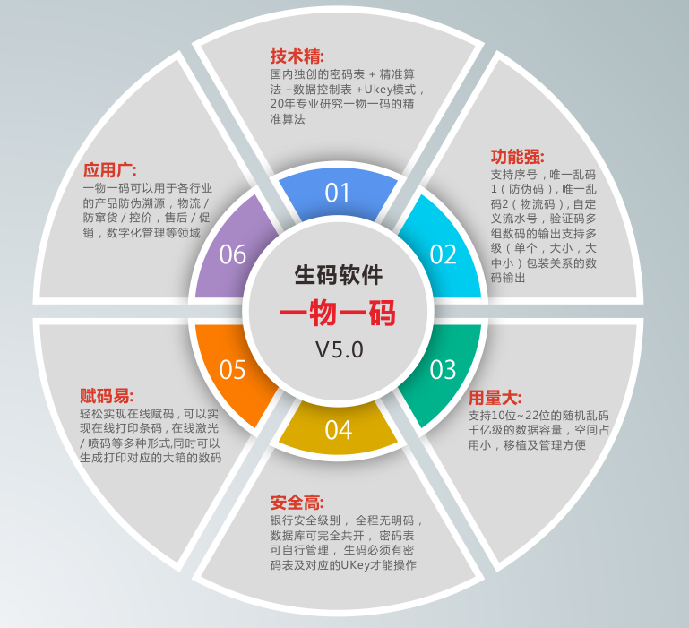
Part 2
软件的主要特点
2

Slide 4
Part 3
软件应用
3
一物一码 一带一路
微信公众号粉丝管理
条码打印
数码防伪
消费大数据
激光打标
质量溯源
防窜货
标签印刷
生码管理
企业应用
赋码实施
消费市场
在线喷码
会员积分
售后质保
自动贴标
红包促销
热转印
政府监督
二维码/条码应用

Slide 5
Part 4
系统架设
4
WEB 云端 （数码/业务管理)
标签印刷
数码防伪
生码
软件
消费
市场
在线赋码
质量追溯
在本地设定数码参数及生成数码
将数码系统参数导入到web服务后台
生产包装
物流防窜
消费者防伪查询验证，质量追溯，售后管理及企业互动
数据采集
市场促销

Slide 6
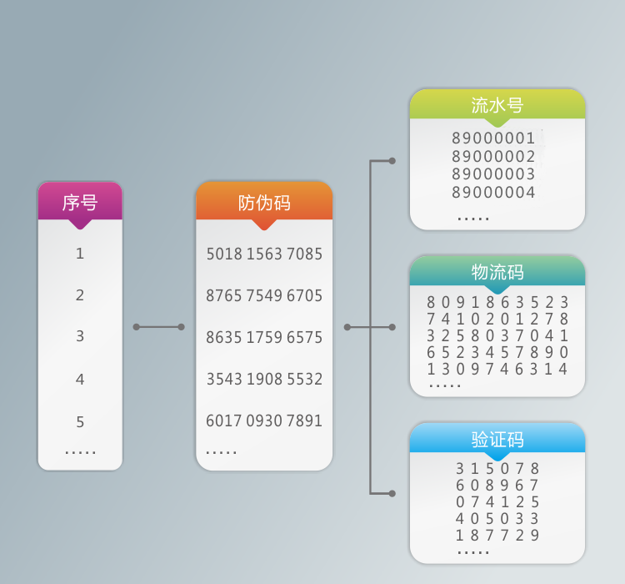
Part 5
数码介绍
5
多组数码生成
序号：用来控制生码的数量，与防伪码一一对应，保证数码的唯一性，同时可以指定对用的产品及相关的信息
防伪码：用于防伪溯源，通过防伪码可以算出对应的序号，以及序号号对应的产品相关内容，时同还可以算出对应的流水号，物流码，及验证码
流水号：用于溯源和物流的管理，可以成批的设定相关的信息
物流码：出库库扫描记录物流的使用
验证码：与防伪码配套使用，用于防伪码的暗码使用

Slide 7
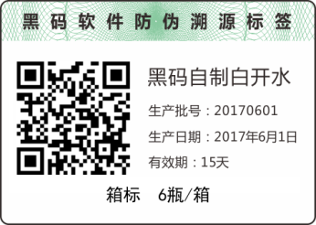
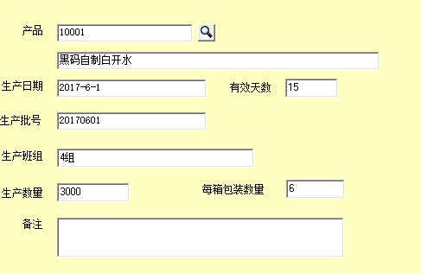
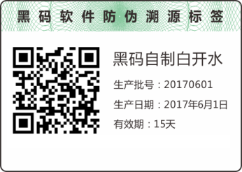
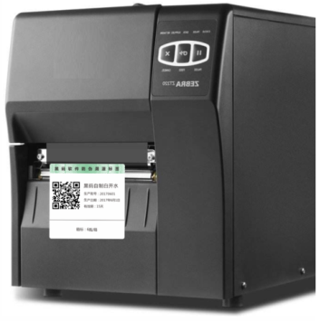
Part 6
应用案例一在线条码及时打印
6
不需要扫描包装关系，不需要记录打印的数码，只需一条打印总数，防伪/溯源/防窜货全部搞定
大箱标
6个小标
数码及包装关系全部通过算法计算，无重码，无错码
防伪溯源信息确保准确无误！
…..

Slide 8
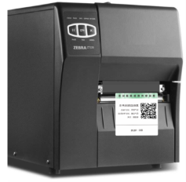
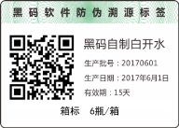
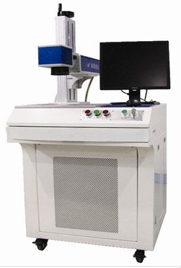
Part 7
应用案例二激光打码及时关联
7
打标
包装
不需要扫描包装关系，不需要记录打印的数码，只需记录一条打印产品的总数量，防伪/溯源/防窜货全部搞定
大箱标
数码打码同时可以打印产品及生产信息，按设定的包装数量，打印对应的大箱标签
按顺序将产品装箱，将大箱标签贴于大箱上，打错或装错可以及时调整
数码及包装关系全部通过算法计算，无明码输出，无重码，无错码，断网照常打码，多条生产线可同时打码，稳定，高效，安全，经济的赋码方式！

Slide 9
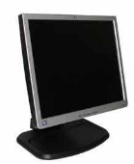
Part 8
应用案例三无明码数据印刷
8
生码管理
数据服务
领跑条码
通过黒码软件的一物一码生码软件，建立企业产品生码规则及授权数量，然后导出授权文件
导出
授权
数据服务终端软件导入授权文件
建立TCP Server服务，通过算法及时计算数据，并自动回复给TCP Client的数据请求
使用领跑条码软件排好印刷的版面，数据通过TCP命令与TCP Server 连接获取数据
网络TCP/IP
打印
标签
导入
授权

Slide 10
Part 9
购买及售后
9
关注公司微信号
和上公司官网购买及下载软件
www.hmbrand.com
注：购买软件需要实名制，购买后将邮寄Ukey一个，内含注册信息及加密算法参数，每一套软件的算法参数都不一样。
配套软件，将持续更新
内容 | 软件费 | 说明
一物一码生码软件 | 680元
数码验证接口 | 免费 | 需购买一物一码软件
防伪溯源平台 | 免费 | 需购买一物一码软件
独立版防伪溯源防窜红包促销系统 | 免费 | 需购买一物一码软件
扫描枪PDA程序 | 免费 | 需购买一物一码软件

Slide 11
如有任何问题随时可以联系我们！
联系人：梁工 QQ：3653315 电话：13822160950
演示完毕 感谢聆听
广州黒码软件科技有限公司

